Slide 1
A Community-Based Participatory Research Approach for preventing Childhood Obesity: The Communities and Schools Together Project
針對兒童肥胖防治之以社區為基礎的參與式研究方法：
社區和學校的共同計劃
Deb Johnson-Shelton, Geraldine Moreno-Black, Cody Evers, Nicole Zwink
Progress in Community Health Partnership: Research, Education, and Action
Volume 9, Issue 3 Fall 2015, pp. 351-361

Slide 2
Abstract
背景：兒童肥胖是一個具系統且複雜的多層次之公共衛生問題。
目的：此篇文章是要探討Communities and Schools together (CAST)計畫及從Communities-based participatory research(CBPR)模型所學之經驗。
方法：學校、社區組織及研究者合作，使用多種方法檢視早成兒童肥胖環境健康風險，並且舉辦學校-社區的健康活動。行動工作小組安排合作夥伴參與設計和實施研究階段。
經驗獲取/傳承(lesson learned)：五項經驗獲取。(見內文)
結論：研究者發起的CBPR合作關係，可有效組織並和多數且多元的行動者促成大型的健康促進合作關係。從CAST計畫得到的經驗，說明協同作用(synergy)可推動與社區人士整體連結的計畫。

Slide 3
Overview
Introduction
介言
Community-Based Participatory Research (CBPR) Context
For Communities And Schools Together (CAST)
為了CAST計畫之CBPR內涵
The CAST Multilevel Partnership
CAST多層次之合作關係
Organizational Structure
For Facilitating The CAST Partnership
促進CAST合作關係的組織結構
Community Health-Related Assessments and Activities
社區健康相關診斷和活動
Lessons Learned In the CAST CBPR Partnership
CAST和CBPR合作關係中的經驗獲取
Conclusion
結論

Slide 4
Childhood Obesity 兒童肥胖
Introduction
兒童肥胖是美國嚴重的公共衛生議題。
“Obesoginic”，這詞是用來形容過去50年發展的居住環境所導致的結果，其包含一應俱全、成本低、高熱量密度的食物，以及相對日漸下降的體育活動。
肥胖是“行為受多種個人層面因素和社會環境因素（如，食物、生理、文化因子或經濟環境或能限制人類行為的經濟環境，或者兩者皆有）影響的複雜系統。”
Obesity is seen as a “complex system in which behavior is affected by multiple individual-level factors and socioenvironmental factors (ie, factors related to the food, physical, cultural, or economic environment that enable or constrain human behavior, or both).”(Huang. at el, 2009)

Slide 5
Community-Based Participatory Research
Introduction
以社區為基礎之參與式研究 (CBPR)
CBPR是一種協助組織並連結社區組織、學校及家庭，用於肥胖防治的研究和介入措施之方法。此方法賦予社區解決方案和適應當地需求的能力。

Slide 6
Communities and Schools Together Project
Introduction
(CAST Project)
CAST 計畫為教育者、研究者、非營利組織製造了一個合作的系統，促進以地方為基礎(place-based)的兒童肥胖防治促進活動。
CAST計畫是採用針對CBPR的混和方法，該方法涉及預先建立、由研究人員發起的研究設計。

Slide 7
CBPR context for CAST
CAST計畫仰賴Israel 等人概述CBPR的9項關鍵原則，作為計畫的中心。
因此CAST計畫設計如下：
將社區視為個人和集體身份的一個單位
建立在社區內已經存在的優勢，資源和關係基礎上
在研究的各個階段促進合作夥伴關係，以增強授權及合作夥伴之間的能力共享；
1
2
3

Slide 8
促進研究人員與社區合作夥伴之間的共同學習及相互貢獻
基於夥伴和社區的互惠互利，在知識獲得與行動之間取得平衡
通過週期性、迭代和多層次的研究和實踐計劃過程，促進協作系統的開發
強調本地確切的問題、生態促進相關及社會接受的研究和行動之觀點
向所有合作夥伴傳播信息，並讓所有合作夥伴參與傳播行列（宣傳）
認識並響應合作者需要長期承諾，以減輕當地公共衛生風險
4
5
6
7
8
9

Slide 9
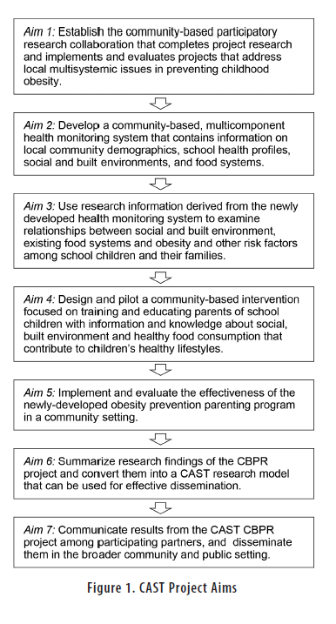
The CAST multilevel Partnership
CAST的總體目標是建立合作研究夥伴關係，以研究增加兒童肥胖風險的環境因素。
此計畫的5年活動是圍繞六個連續目標組織的(Fig. 1)

Slide 10
目標1：
建立
建立CBPR合作關係，以完成計畫研究並評估可解決兒童肥胖的本土多系統性問題。
目標2：開發
開發基於社區的多組健康監測系統，其中包含本地資訊（社區人口統計資料，學校衛生信息，社交網絡和內建環境以及食品系統。）
目標3：
使用
使用新開發的健康監控系統中獲得的研究訊息以檢查社會環境與內置環境之間的關係、現有食品系統、肥胖及學童和家庭中的其他風險因素。
目標4：
設計並試行
設計並試行以社區為基礎的介入方法，重點是對在校學生的父母進行訓練和教育，使其了解現今社會，建立環境及健康食品消費等資訊和知識，有助兒童健康生活模式。

Slide 11
目標5：
實施和評估
在社區環境中，實施並評估新開發的預防肥胖育兒計劃其有效性。
目標6：
總結
總結CBPR計畫的研究結果，並將其轉換為可用於有效傳播的CAST研究模型。
目標7：
宣傳
在參與的合作夥伴之間進行CAST CBPR計畫的結果交流，並在更廣泛的社區和公共場合進行宣傳。

Slide 12
CAST CBPR合作關係來自多種類型的社區（人物）。
這些社區（人物）對合作夥伴學區的兒童身體活動，食物環境和營養產生了局部的影響。
此計畫中，總共定義了四個主要的社區類型（人物）
校區
學校人員（包括管理人員、教師、職員）
家長及家庭
計畫中內七所學校的家長及家庭
非政府組織團體
多元的當地組織
非營利機構
研究學術界
跨學科的學術研究團隊，包含
一個地區政府間機構
獨立研究機構
兩所大學

Slide 13
Organizational structure for facilitating the CAST partnership
為了管理計畫中多維度合作夥伴的參與，研究人員從有關組織學習的文獻，整合了一個研究工作組結構，使上述社區參與計畫流程（Fig. 2）。

Slide 14
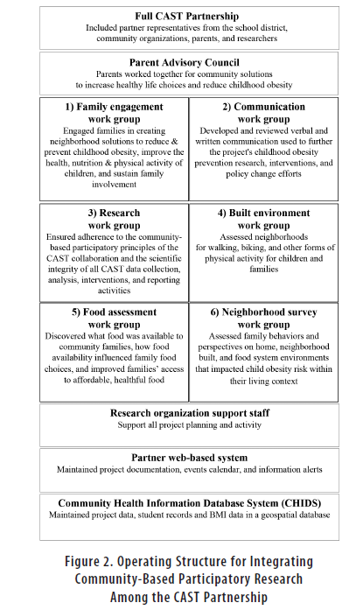
會議召開：
CAST計畫之合作夥伴關係每年召集一次至兩次，以檢視CBPR流程，提供小組決策機會並檢查計畫執行進度。
家長端：
家長諮詢理事會每月會議以英語和西班牙語共同主持。
提供系列論壇，讓家長參與CAST計畫。
六個工作組（Fig.2 中編號）構成了項目行動的核心論壇。
組織端：
領頭組織的研究人員團隊為該計畫提供了主要的支持。
建立資訊管理系統、資料庫，用於參與計畫夥伴之間的資訊共享。

Slide 15
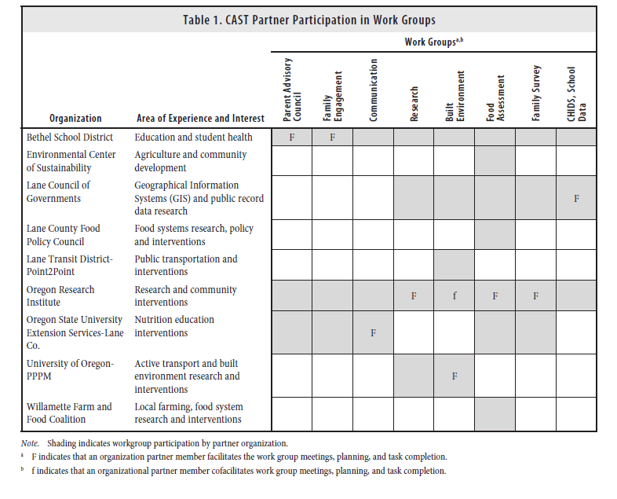
會議記錄製作
各組主要負責項目(F)
及協作項目(f)。

Slide 16
Community Health-Related Assessments and Activities
社區健康診斷(Assessments)
CBPR流程藉由評估環境對營養、身體活動和健康的影響，獲得了資訊。
工作小組指導特定的社區評估，從他們蒐集出的資訊及討論，能為CAST計畫做出貢獻。 而這些蒐集來的資訊會保存於社區健康的資料庫中。

Slide 17
Community Health-Related Assessments and Activities
新興夥伴驅動活動(Emergent Part-Driven Activities )
活動能整合夥伴之特定的興趣及成員之能力。
CAST計畫活動舉辦有下列四項：
農場到學校(a Farm to School)，推廣購買當地、當令食材。
春、秋季的校園農場(a fall and spring school garden program)
社區的小農市集 (a community growers’ market)
駐點教練體育課程 (a trainer-in-residence physical education program)

Slide 18
Community Health-Related Assessments and Activities
計畫健康活動(Planned Project Health Program)
在CAST計畫中，最特定的目標是要求是為著兒童預防肥胖防治，而發展家長訓練課程。
此教育課程提供給家長和兒童，行為上並以技能為基礎的健康訓練。
CAST 家庭健康活動
使用以社區為基礎的方法，在社區學校設計、安排人員並實施活動。
設計：家長、校方及社區成員一起設計家長和兒童的課程。
安排人員：體育專家、社區體能教練、少年拘留所外燴中心、學校護理師共同參與活動。
實施：在地區小學實施活動。

Slide 19
Lesson1
Lessons Learned in the CAST CPBR Partnership
CBPR合作關係中，多個重疊又不同的目標，可為社區帶來生產力的建設
方法為擴大合作關係
由領導者，從上到下的組織，定義個人或社區組織在計畫內的角色
由工作小組、介入實驗、資源共享的方式，拓展從下到上的組織發展
拓展合作關係，與不同組織（如：家長顧問協會）或者其他自願加入計畫之團體
生產力建設之例：社區人行道的規劃，讓學童在社區中，可徒步至學校上課（增加學童的運動量）。
註：生產力建設：解決社區中的Obesoginic ，降低兒童肥胖。

Slide 20
Lesson2
1. 新興活動提供機會，有更多的彈性面對合作夥伴的興趣
2. 改變學校和社區對計劃的認知
3. 有機會實施在社區未開發的活動
4. 拓展計畫研究的視野和內容
合作夥伴的新興活動可以延伸並加強計畫
新興活動的優點：
例子：體能訓練者搜集四、五年級學生的體能數據資料，並和學童的身高體重（體位資料）及學業表現結合，成為全新的應用，可作後續體能（身體）活動的介入

Slide 21
Lesson3
學校和地區很自然地可以參與兒童肥胖計畫，但是關鍵人物的參與和承諾更重要
學校地區護理師
護理師作為小學校長及研究者之間的橋梁，促成合作關係
學校地區行政人員（在行政執行面上有助益）
招聘負責CAST計畫的社區學校協調員
徵得幼兒園家長及新進此社區之家庭的研究同意
管理地區電子資料庫和計劃之間的數據共享
為計畫提供免費的空間召開會議
將計畫資訊整合到學校刊物和網站中
參與CAST工作小組，出席公開論壇，獲取計畫的資料，以協助討論政策 （例：社區中的人行道）

Slide 22
Lesson3
學校地區的餐飲服務的負責人
與研究者和社區夥伴配合，實施產地直送計畫。學校的餐點使用產地直送計畫的食材。

Slide 23
Lesson4
隨著時間的流逝，組織的參與增加和減少，會改變了核心夥伴關係並影響了CBPR計畫的方向
CAST CBPR計畫之過程為動態，並涉及多變的環境。
合作之對象的改變，不僅對計畫造成挑戰，也帶來許多機會。
因著多變的環境，讓計畫開發了許多合作對象，也創立了有社區支持的學校健康中心。
此中心結合護理師、家長、社區，共同關注家庭和兒童的健康。
若是計畫都是以固定的模式進行研究，未必有機會能創新。
CBPR計畫可能因著合作關係的改變而變得脆弱。然而，計畫中合作結構的模式，能更有彈性去因應這些改變。

Slide 24
Lesson5
以CBPR方法解決複雜的社會問題，就需要研究人員進行大量協調工作
CAST計畫倚賴工作小組成員開發問卷內容、提供初步結果的解釋，並協助制定試驗性的介入方法。
在CAST計畫研究中的核心領導力，必須具備下列條件：
為參與計畫的夥伴進行角色定位；並依成員特性將他們整合進入工作小組
為常更動的成員組織一個聯盟，增加夥伴之間的黏著度
確保研究的安排仍持續在計畫所設定的範圍內

Slide 25
Conclusion
研究者發起的CBPR合作關係，可有效組織並促進和多數且多元的行動者之間的合作關係。
從CAST計所得的經驗，說明開發和推動與社區資產和需求全面相關的計畫是可行的。協同作用(synergy)可推動與社區人士整體連結的計畫。
計畫的成功，在於使用CBPR，而非標準的研究方法。使用CBPR方法下，過程內出現異動是不可避免的。
所以並非所有以社區為基礎的研究，都能在這種不斷變化、調整的情形下蓬勃發展。

Slide 26
END
THANKS

